Slide 1
D1- séance A

Slide 2
D2- séance A

Slide 3
D3- séance A

Slide 4
D4- séance A

Slide 5
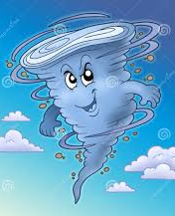
Prénom:_________________________ Séquence orale « La météo » Je comprends le vocabulaire météorologique et je situe les phénomènes météorologiques.
Exercice 1: Associe le numéro de chaque définition au terme qui convient
1 | Vent fort, sec et chaud que l'on rencontre dans les chaînes montagneuses.
2 | Calendrier rappelant les événements arrivés toutes les années à la même date.
3 | Espace clair dans un ciel nuageux.
4 | Phénomène météorologique violent caractérisé par des vents rapides et qui ont une certaine durée dans le temps.
5 | Accélération brusque et brève de la vitesse du vent
6 | Cristaux de glace ou gouttelettes d’eau qui proviennent des nuages et qui tombent au sol
7 | Pression atmosphérique basse qui indique, la plupart du temps, une météo maussade
8 | Zone de précipitation faible marquant, pour une région donnée, le passage de l’air froid à l’air chaud
9 | Échelle de valeur définie par météo suisse concernant les degrés des dangers des vents allant de 1 à 5.
10 | Science décrivant l’état présent et futur de l’atmosphère
11 | Zone de précipitation intense marquant, pour une région donnée, le passage de l’air chaud à l’air froid
12 | Grande zone de pression élevée caractérisée par un temps stable, sec et la plupart du temps, ensoleillé.
La météo
Une précipitation
Une rafale
Une tempête
Une dépression
Un front froid
Un front chaud
Avis de degré 3 pour les vents
Une éclaircie
Le Foehn
Une éphéméride
Un anticyclone
D5- séance B

Slide 6
CORRIGE Séquence orale « La météo » Je comprends le vocabulaire météorologique et je situe les phénomènes météorologiques.
Exercice 1: Associe le numéro de chaque définition au terme qui convient
1 | Vent fort, sec et chaud que l'on rencontre dans les chaînes montagneuses.
2 | Calendrier rappelant les événements arrivés toutes les années à la même date.
3 | Espace clair dans un ciel nuageux.
4 | Phénomène météorologique violent caractérisé par des vents rapides et qui ont une certaine durée dans le temps.
5 | Accélération brusque et brève de la vitesse du vent
6 | Cristaux de glace ou gouttelettes d’eau qui proviennent des nuages et qui tombent au sol
7 | Pression atmosphérique basse qui indique, la plupart du temps, une météo maussade
8 | Zone de précipitation faible marquant, pour une région donnée, le passage de l’air froid à l’air chaud
9 | Échelle de valeur définie par météo suisse concernant les degrés des dangers des vents allant de 1 à 5.
10 | Science décrivant l’état présent et futur de l’atmosphère
11 | Zone de précipitation intense marquant, pour une région donnée, le passage de l’air chaud à l’air froid
12 | Grande zone de pression élevée caractérisée par un temps stable, sec et la plupart du temps, ensoleillé.
La météo | 10
Une précipitation | 6
Une rafale | 5
Une tempête | 4
Une dépression | 7
Un front froid | 11
Un front chaud | 8
Avis de degré 3 pour les vents | 9
Une éclaircie | 3
Le Foehn | 1
Une éphéméride | 2
Un anticyclone | 12
Corrigé-D5

Slide 7
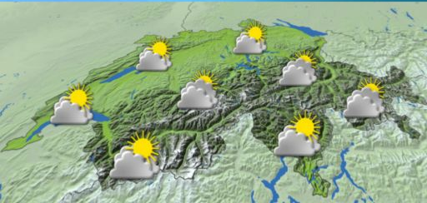
Exercice 2: Trouve des synonymes pour les adjectifs soulignés.
Groupes nominaux | synonymes
un temps maussade
des précipitations abondantes
des précipitations intermittentes
un temps nuageux
un vent tempétueux
des vallées alpines
un temps perturbé
un temps sec
un temps médiocre
D7- séance B

Slide 8
CORRIGE FICHE VOC DIAPO 7
Exercice 2: Trouve des synonymes ou des groupes de mots de sens proche pour les adjectifs soulignés
Groupes nominaux | synonymes
un temps maussade | un triste temps (cafardeux,…)
des précipitations abondantes | des précipitations nombreuses
des précipitations intermittentes | des précipitations interrompues
un temps nuageux | un temps couvert
un vent tempétueux | un vent très agité (à partir de 90 km/h)
des vallées alpines | les vallées dans les alpes
un temps perturbé | un temps agité (bouleversé)
temps sec | un temps sans pluie
un temps médiocre | un mauvais temps
une situation perturbée et chaotique | une situation bouleversée et tourmentée
Corrigé-D7

Slide 9
Prénom:________________________________ Séquence orale « La météo » Je comprends les signes météorologiques
Exercice 3: Associe les signes météorologiques aux mots proposés ci-dessous:
front chaud - front froid - dépression – éphéméride – éclaircie – vents du sud-ouest - précipitations
_______________
____________________
_______________
_______________
____________________
____________________
_______________
D9- séance B

Slide 10
CORRIGE FICHE SIGNES METEOROLOGIQUES Séquence orale « La météo » Je comprends les signes météorologiques
Exercice 3: Associe les signes météorologiques aux mots proposés ci-dessous:
front chaud - front froid - dépression – éphéméride – éclaircie – vents du sud-ouest - précipitations
un front froid
une dépression
des précipitations
un front chaud
des vents du sud-ouest
une éphéméride
une éclaircie
Corrigé- D9

Slide 11
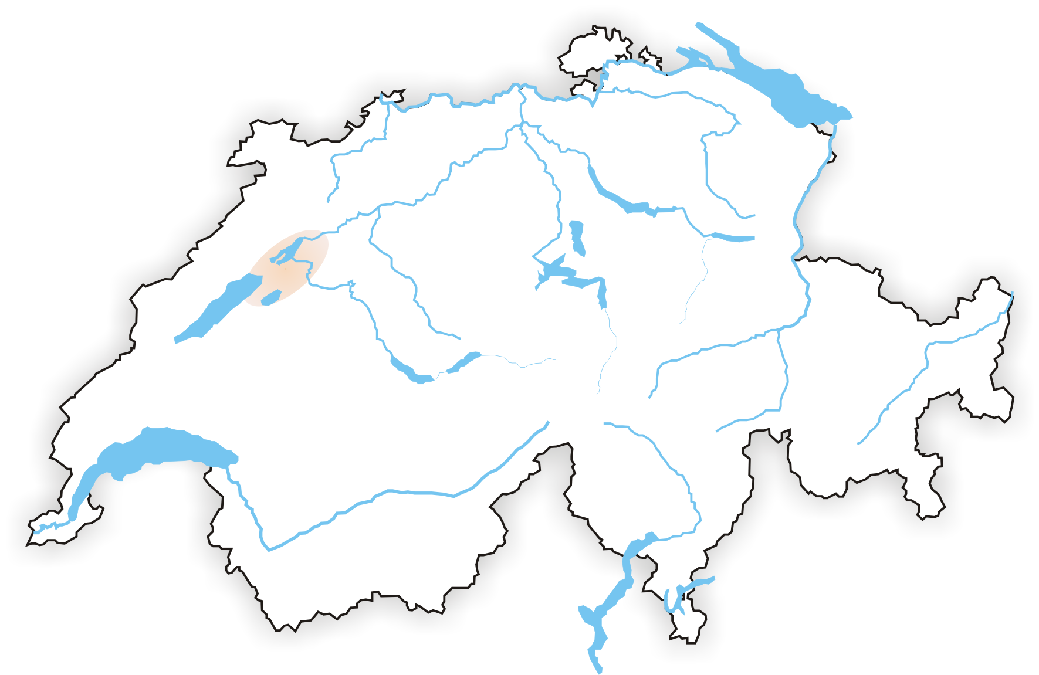
Prénom:________________________________ Séquence orale « La météo » Je repère des points géographiques sur la carte suisse afin de situer les gestes de la présentatrice
Exercice 4: Place les différentes points cardinaux sur la carte de la Suisse, place la région des trois lacs et colorie d’une couleur différente les trois parties géographiques de la Suisse (le Jura, le plateau, les alpes et préalpes)
nord - sud - est – ouest –L’arc lémanique – l’Engadine - la région des 3 lacs –
le Jura – le plateau – les alpes et préalpes
D11- séance B

Slide 12
CORRIGE FICHE GEOGAPHIE DIAPO 11 Séquence orale « La météo » Je repère des points géographiques sur la carte suisse afin de situer les gestes de la présentatrice
Exercice 4: Place les différentes points cardinaux sur la carte de la Suisse, place la région des trois lacs et colorie d’une couleur différente les trois parties géographiques de la Suisse (le Jura, le plateau, les alpes et préalpes)
nord - sud - est – ouest –L’arc lémanique – l’Engadine - la région des 3 lacs –
le Jura – le plateau – les alpes et préalpes
Nord
Ouest
Est
Région des 3 lacs
L’arc lémanique
L’Engadine
Sud
Corrigé-D11

Slide 13
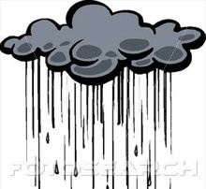
Prénom:_________________________ Séquence orale « La météo » Quel temps fera-t-il? Sélectionne parmi les informations ci-dessous celles que tu entends à la radio.
 | Temps général (nuages, soleils, pluie, neige…) | Températures | Vent
Cet après-midi | Temps ensoleillé Précipitations abondantes Limite de la neige entre 1500 et 700 m En Valais, des flocons en basse altitude | 8 degrés 12 degrés -2° à 2000 m. -2° à 1000 m. | Faible vent en montagne Vent de sud ouest fort à tempétueux en montagne et en plaine Foehn dans les vallées
Demain matin | Neige à 800 m Précipitation | 5 à 8° degré 2 à 4 degré à l’aube | Fort foehn dans les vallées alpines Vent du sud ouest tempétueux
Demain après-midi | Précipitations possibles Nuageux mais temps sec Éclaircies sur le Tessin Eclaircies Valais central | 8 à 12° 8 à 10
Ce week-end | Perturbé mais sec Perturbé mais doux Amélioration
J’évalue mon objectif d’écoute:
Ecouter, c’est retenir son attention sur les informations principales.
D13- séance C

Slide 14
CORRIGE pour l’écoute radio Séquence orale « La météo » Quel temps fera-t-il? Sélectionne parmi les informations ci-dessous celles que tu entends à la radio.
 | Temps général (nuages, soleils, pluie, neige…) | Températures | Vent
Cet après-midi | Précipitations abondantes Limite de la neige entre 1500 et 700 m En Valais, des flocons en basse altitude | 8 degrés -2° à 2000 m. | Vent de sud ouest fort à tempétueux en montagne et en plaine
Demain matin | précipitation | 2 à 4 degrés à l’aube | Fort foehn dans les vallées alpines
Demain après-midi | Nuageux mais temps sec Éclaircies Valais central | 8 à 10 degrés
Ce week-end | Perturbé mais doux Amélioration
Corrigé-D13

Slide 15
Prénom:_________________________ Séquence orale « La météo » Quel temps fera-t-il? Sélectionne, parmi les informations ci-dessous, celles que tu entends dans le bulletin météo télévisé
 | Temps général (nuages, soleil, pluie, neige…) | Températures | Vent
Cet après-midi | Précipitations abondantes Ciel dégagé Précipitations intermittentes Ciel nuageux Limite de la neige entre 1300 et 800 m. | 4 et 6° 7 et 10° -2° à 2000 m. -4° à 2000 m. | Vent fort en montagne Vents tempétueux 60 à 140 km/heure 50 à 70 km/heure
Demain matin | Résidu nuageux Précipitations Temps sec | 8 à 10° à l’aube 2 à 4 ° à l’aube | Vents faibles en montagnes
Demain après-midi | Plus de soleil au nord Plus de soleil dans les alpes et de plus en plus au sud Temps nuageux dans les alpes et de plus en plus au sud | 10° l’après-midi 15° l’après-midi - 2° à 1000 m. -2° à 2000 m. | Foehn tempétueux dans les vallées alpines Faibles vents dans les vallées alpines Faibles vents dans le jura et sur le plateau
J’évalue mon objectif d’écoute:
Ecouter, c’est retenir son attention sur les informations principales.
D15- séance C

Slide 16
CORRIGE pour l’écoute vidéo Séquence orale « La météo » Quel temps fera-t-il? Sélectionne parmi les informations ci-dessous celles que tu entends dans le bulletin météo télévisé
 | Temps général (nuages, soleil, pluie, neige…) | Températures | Vent
Cet après-midi | Ciel nuageux Précipitations intermittentes Limite de la neige entre 1300 et 800 m. | 7 et 10° -2° à 2000 m. | Vents tempétueux 60 à 140 km/heure
Demain matin | Résidu nuageux Temps sec | 2 à 4 degrés à l’aube
Demain après-midi | Plus de soleil dans les alpes et de plus en plus au sud | 10° l’après-midi -2° à 2000 m. | Foehn tempétueux dans les vallées alpines
Corrigé-D15

Slide 17
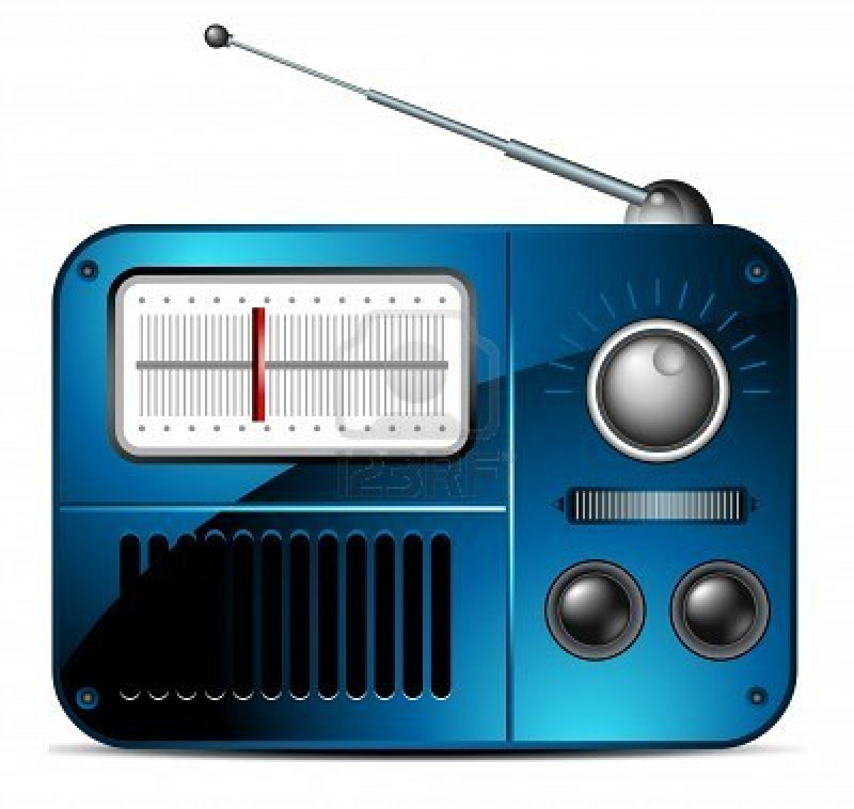
Prénom:_________________________ Séquence orale « La météo » J’analyse la structure et le contenu d’un bulletin météo
1. Quelles différences as-tu perçues entre la version télévisée et la version radiophonique (au moins 3)?:
A la radio | A la télévision
2. Quels points communs as-tu perçus entre la version télévisée et la version radiophonique (au moins 3)?:
_______________________________________________________________________________________________
_______________________________________________________________________________________________
3. Quelle est, pour toi, la version la mieux adaptée pour comprendre et pourquoi ?:
_______________________________________________________________________________________________
_______________________________________________________________________________________________
D17-séance D

Slide 18
4. Quelles différences as-tu perçues entre la manière de présenter le journal par les deux présentatrices ?:
A la radio | A la télévision
5. A ton avis, pourquoi y a-t-il de telles différences entre les deux médias ?:
_______________________________________________________________________________________________
_______________________________________________________________________________________________
_______________________________________________________________________________________________
_______________________________________________________________________________________________
D18-séance D

Slide 19
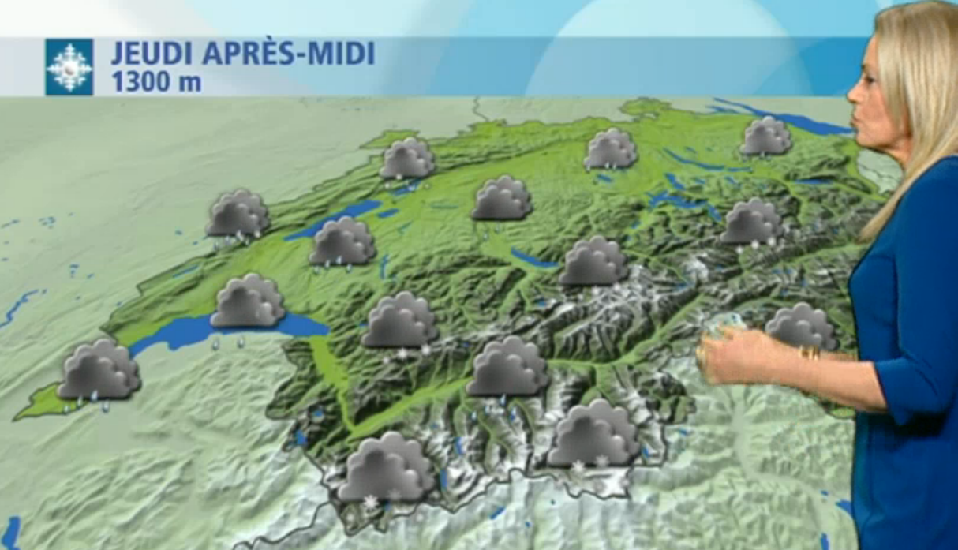
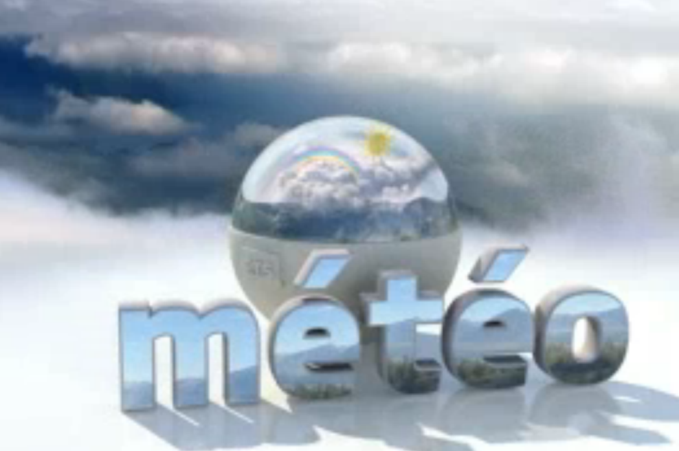
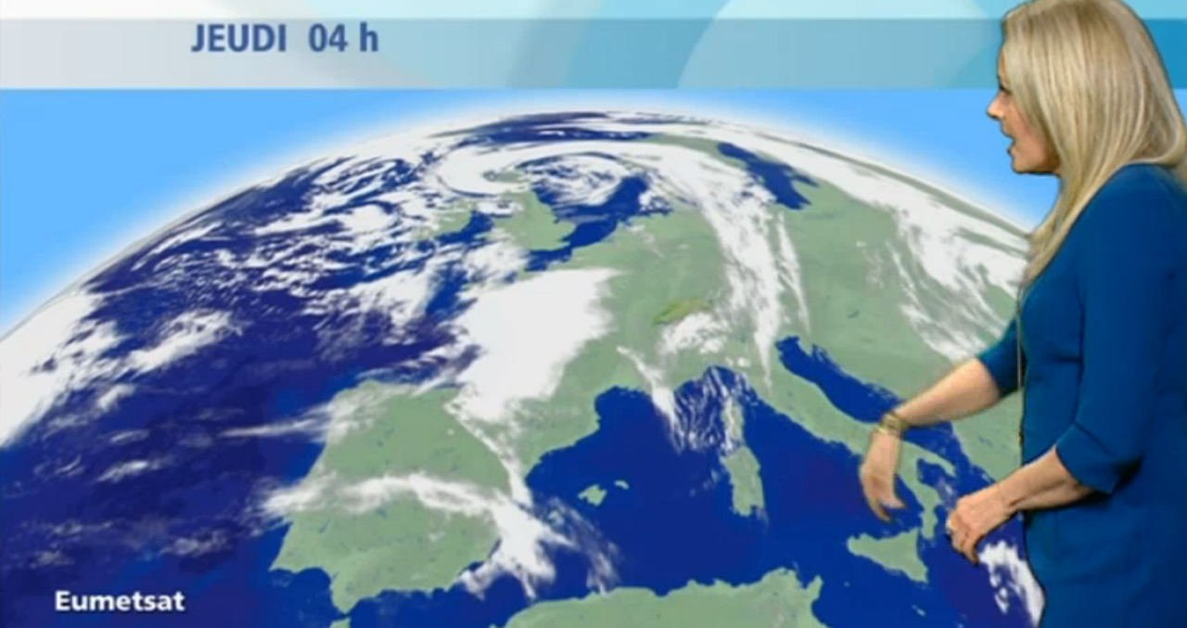
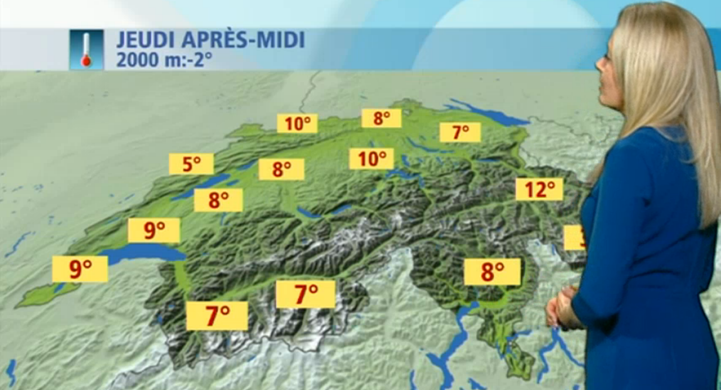
6 a) Donne un titre à ses différentes images à l’aide des mots proposés dans la barre.
6 b) Visionne à nouveau le bulletin météo télévisé et retrouve la structure du bulletin en numérotant les différentes images ci-dessous.
Générique – salutations de la présentatrice – présentation générale du temps – présentation précise du temps – les températures – les vents – l’éphéméride et les « au revoir »
N°
N°
N°
N°
N°
N°
N°
D19-séance D

Slide 20
CORRIGE FICHE STRUCTURE DIAPO 17 Séquence orale « La météo » J’analyse la structure et le contenu d’un bulletin météo
Quelles différences as-tu perçues entre la version télévisée et la version radiophonique (au moins 3)?:
A la radio | A la télévision
la rapidité | le soutien visuel
pas de soutien visuel | Les salutations de la présentatrice
absence d’éphéméride | éphéméride
météo moins détaillée | météo plus détaillée
… | La gestuelle de la présentatrice …
2. Quels points communs as-tu perçus entre la version télévisée et la version radiophonique (au moins 3)?:
Dans les deux situations, les présentatrices parlent: du temps, de la température et des vents.
Elles présentent le temps dans l’ordre chronologique.
Elles utilisent les mêmes termes météorologiques.
…
3. Quelle est, pour toi, la version la mieux adaptée pour comprendre et pourquoi ?:
A choix
Corrigé-D17

Slide 21
4. Quelles différences as-tu perçues entre la manière de présenter le journal par les deux présentatrices ?:
A la radio | A la télévision
Timbre de voix | Timbre de voix
Rythme différent | Rythme différent
Pas de salutations | Salutations
Peu d’intonation | Beaucoup d’intonation
Ton froid… | Ton jovial …
5. A ton avis, pourquoi y a-t-il de telles différences entre les deux médias ?:
A la télévision, la météo est une vraie émission où la présentatrice s’adresse visuellement au public, comme si elle leur parlait personnellement. Elle doit donc soigner les salutations, adopter un ton jovial et un rythme plus lent.
A la radio, la météo est intégrée dans un journal ou une émission. Les salutations ne sont donc pas nécessaires. L’information doit être donnée plus rapidement, car
les auditeurs radio ne peuvent se concentrer longtemps et enregistrer trop
d’informations. De plus, l’auditeur radio est souvent pressé, car il écoute souvent
La radio dans des lieux publics, dans sa voiture ou lorsqu’il est en mouvement.
Corrigé-D18

Slide 22
6 a) Donne un titre à ses différentes images à l’aide des mots proposés dans la barre.
6 b) Visionne à nouveau le bulletin météo télévisé et retrouve la structure du bulletin en numérotant les différentes images ci-dessous.
générique – salutations de la présentatrice – présentation générale du temps – présentation précise du temps – les températures – les vents – l’éphéméride et les « au revoir »
N° 4
Prés. précise du temps
N° 1
générique
N° 3
Présentation générale du temps
N° 5
les températures
N° 6
les vents
N° 2
Salutations de la présentatrice
N° 7
L’éphéméride et les « au revoir »
Corrigé-D19

Slide 23
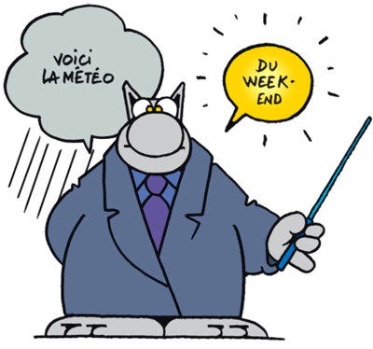
Après avoir réfléchi sur la structure du bulletin, on retrouve en :
1
2
3
4
5
6
7
D23-séance D

Slide 24
Après avoir réfléchi sur la structure du bulletin, on retrouve en :
CORRIGE
1 | Le générique du début
2 | Les salutations du/de la présentateur-trice
3 | La résumé général de la situation du temps
4 | La présentation précise du temps
5 | Les températures attendues
6 | Les vents
7 | L’éphéméride et les salutations d’au revoir
Corrigé-D23

